Slide 1



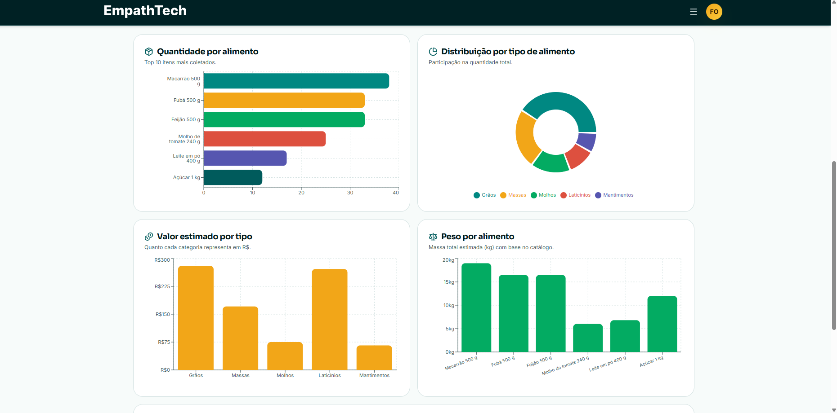









EmpathTech
Carlos Roberto, Felipe Santos Ojo, Felipe Wakasa, Stephany Aliyah
Orientadores: Marcos Minoru, Rafael Rossetti, Rodrigo da Rosa, Rodnil Lisbôa, Victor Rosetti
O PROBLEMA
RESULTADOS
O projeto EmpathTech visa otimizar as arrecadações da instituição Lideranças Empáticas, onde a triagem manual gera erros de contagem, lentidão logística e dados pouco confiáveis. Esse cenário prejudica a gestão das equipes e impossibilita o acompanhamento do impacto social em tempo real durante o evento.
A falta de processos automatizados compromete a integridade das informações e a transparência do inventário arrecadado. Além disso, o potencial dos voluntários é subutilizado em tarefas manuais repetitivas, dificultando o foco no desenvolvimento de liderança e nas estratégias sociais do projeto.
A automação busca substituir parte da triagem manual por registros digitais e indicadores organizados, contribuindo para o acompanhamento das arrecadações. A redução de tarefas repetitivas pode permitir que os voluntários foquem mais no desenvolvimento de liderança e nas estratégias sociais.
Contagem
Dados
Versatilidade
INTRODUÇÃO
Figura 01: Interface do Painel Administrativo com Métricas de Arrecadação
A PROPOSTA
A solução desenvolvida pela EmpathTech integra software para automatizar a recepção de donativos por meio de uma rampa de triagem equipada com câmera. O sistema captura o fluxo de entrada e utiliza algoritmos de detecção para classificar os alimentos em categorias (como arroz e feijão) em tempo real, aplicando uma lógica de rastreamento que evita a duplicidade na contagem.
Simultaneamente, o software registra métricas detalhadas por equipe e armazena os dados em nuvem, permitindo que a coordenação acompanhe o progresso das metas de forma estratégica, organizada e segura.
Fonte: Autoria Própria (2026)
O projeto integra o processamento automatizado ao apoio à tomada de decisão, buscando oferecer maior organização sobre o volume de arrecadação. A lógica de rastreamento implementada pode ser adaptada futuramente para apoiar o controle de estoque e a logística de centros de doações.
TECNOLOGIAS UTILIZADAS
REFERÊNCIAS
LIDERANÇAS EMPÁTICAS. Institucional e impacto social. [S. l.], 2026. Disponível em: https://liderancasempaticas.com/. Acesso em: 3 maio 2026.
REDMON, J. et al. You only look once: unified, real-time object detection. In: IEEE Conference on Computer Vision and Pattern Recognition (CVPR), 2016, Las Vegas. Anais [...]. Las Vegas: IEEE, 2016. p. 779-788. DOI: 10.1109/CVPR.2016.91.
GOODFELLOW, I.; BENGIO, Y.; COURVILLE, A. Deep learning. Cambridge: MIT Press, 2016.
COSTA, A. B. (org.). Tecnologia social e políticas públicas. São Paulo: Instituto Pólis; Brasília: Fundação Banco do Brasil, 2013.
ONU BRASIL. Objetivo de Desenvolvimento Sustentável 2: fome zero e agricultura sustentável. Brasília: ONU Brasil, 2023. Disponível em: https://brasil.un.org/. Acesso em: 3 maio 2026.
IA & Visão Computacional: Python, YOLO e Label Studio
Backend: JavaScript (Node.js)
Interface (UI): React
Nuvem: AWS RDS (PostgreSQL)
IV SEMANA FECAP DE TECNOLOGIA - 2026
Fundação Escola de Comércio Álvares Penteado - FECAP

